Slide 1
INFORME 3
ONDAS

Slide 2
OBJETIVOS
Analizar el movimiento ondulatorio que se propaga en una cuerda determinando su altura máxima frecuencia periodo longitud de onda y velocidad de propagación de una onda
Analizar la velocidad de propagación de 3 tipos de ondas de distintas frecuencias

Slide 3
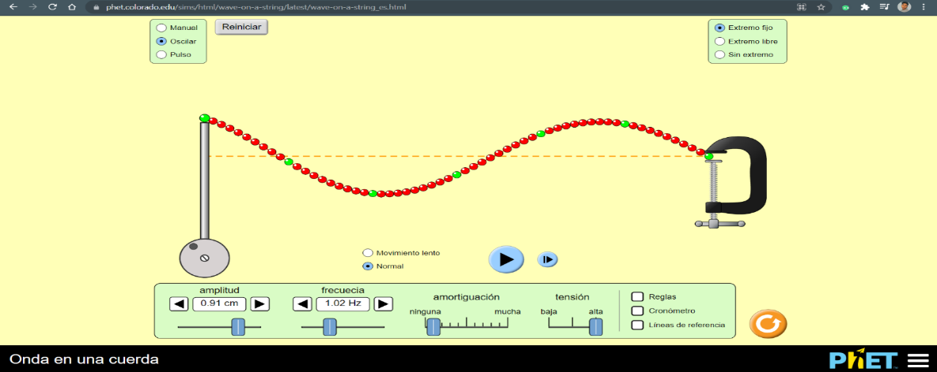
METODO EXPERIMENTAL
Para poder realizar el experimento necesitaremos utilizar el simulador de un movimiento oscilatorio estacionario cuyo link es el siguiente; https://phet.colorado.edu/sims/html/wave-on-a-string/latest/wave-on-a-string_es.html
Una vez entramos a la página podemos ver que tenemos para poder medir la amplitud tenemos opciones en la parte inferior de la página donde nos da la opción de que salgan reglas que nos servirán tanto como para medir la amplitud o la longitud de la onda como se ve en la siguiente imagen

Slide 4
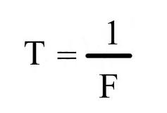
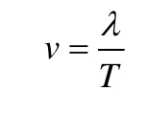
Cada una de estas opciones nos ayudaran a poder realizar cada uno de nuestros objetivos una vez hayamos encontrado todos los valores tanto como de amplitud y de longitud de onda procedemos a hallar el periodo y la velocidad mediante las siguientes formulas:
Una vez tengamos todos los datos pedidos del primer objetivo procedemos a repetir dicho procedimiento para las siguientes ondas, pero con distinta frecuencia para poder realizar lo que nos pide en segundo objetivo

Slide 5
Registro de datos
Onda | A[m] | f[hz] | Longitud | T[s] | v[m/s]
1 | 0.01 | 1.5 | 0.042 | 0.67 | 0.063
2 | 0.01 | 2 | 0.032 | 0.5 | 0.064
3 | 0.01 | 2.5 | 0.025 | 0.4 | 0.063

Slide 6
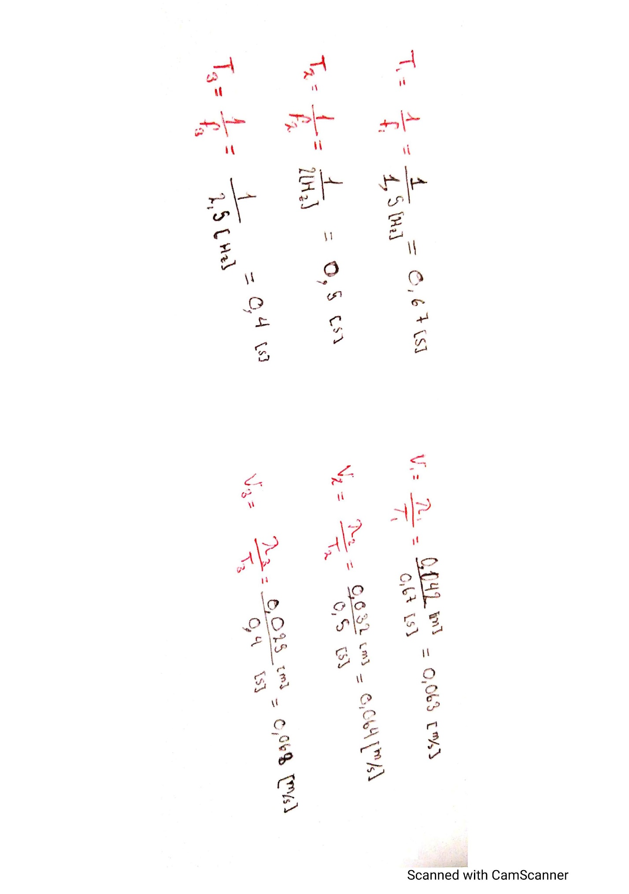
Cálculos

Slide 7
Resultados
a)
Para el primer objetivo que:
A= 0.01 f=2 L=0.042 T=0.67 V=0.063
b)
Para este objetivo podemos decir que analizando los tres tipos de ondas con distintas frecuencias que se puede observar que la longitud de onda disminuía con cada frecuencia al igual que el periodo, pero la magnitud de la velocidad se mantiene constante por tanto llegamos al resultado de que mientras la frecuencia aumenta la longitud de onda y el periodo disminuye, pero la velocidad de propagación de una onda se mantiene constante

Slide 8
Conclusión
En conclusión, he podido observar que de manera experimental se puede hallar la máxima altura y la longitud de las ondas a través de una regla y también se pueden hallar los valores de frecuencia a través de un frecuencímetro para calcular el periodo y su velocidad de propagación debe hacerse uso de sus fórmulas teóricas además de que por medio de las experiencias llegamos a la conclusión de que si amentamos la frecuencia de una onda su longitud disminuirá al igual que su periodo pero su velocidad de propagación de dicha onda seguirá siendo constante.

